Slide 1
C5720Biochemie
08-Nukleové kyseliny

Slide 2
Obsah
Struktura nukleových kyselin, stavební kameny.
Báze a jejich tautomerní formy, nukleosidy, nukleotidy
DNA, RNA a její typy, jejich primární a sekundární struktury, komplementarita bazí.
Eukaryontní a prokaryontní genom.
Metody studia. Denaturace a renaturace DNA, hybridní struktury, chemické metody stanovení sekvence DNA (Maxam-Gilbertova metoda).

Slide 3
Složení nukleových kyselin
Stavební kameny
Dusíkaté báze – purinové, pyrimidinové
Sacharid - pentosy ribosa, deoxyribosa
H₃PO₄
Struktura
Báze + monosacharid = (d)Nukleosid
(d)Nukleosid + 5′-fosfát = (d)Nukleotid
(d)Nukleosid – di a trifosfáty

Slide 4
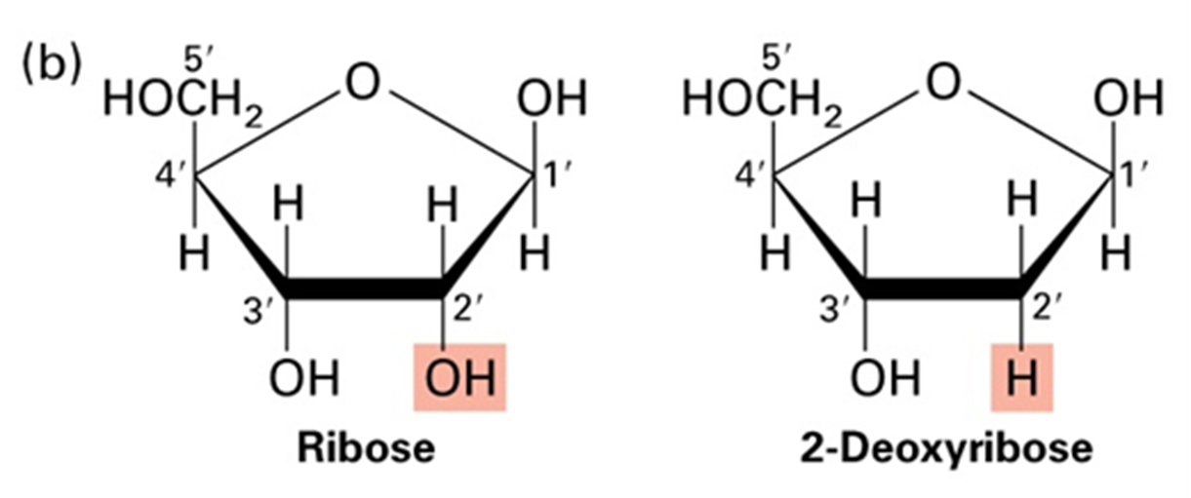
Pentosy
Číslování pozic

Slide 5
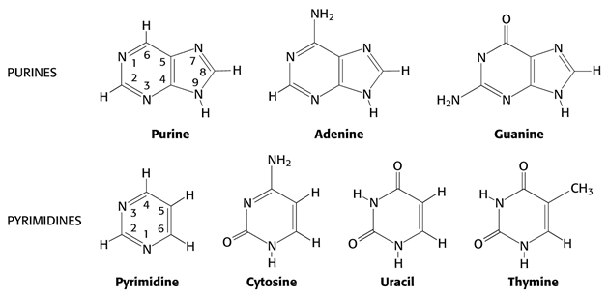
Báze - deriváty purinu a pyrimidinu
Číslování pozic
Vyskytují se 4 báze
2 purinové a 2 pyrimidinové
alternují thymin (obsažen v DNA, nikoli v RNA) a uracil (naopak)
Další sporadicky se vyskytující báze

Slide 6
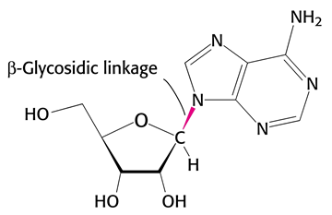
Nukleosidy
N-glykosidy
Nomenklatura
Adenosin, guanosin
Cytidin, thymidin, uridin
Ev. deoxy-

Slide 7
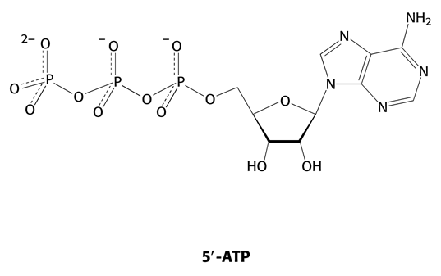
Nukleotidy
Fosfátový ester na C₅
Nomenklatura – (d)Nukleosid(mono)fosfáty
AMP, GMP
CMP, TMP, UMP
Další fosforylace
anhydridy
(d)Nukleosiddifosfáty
(d)Nukleositrifosfáty

Slide 8
Oligo- a polynukleotidy
Spojování nukleotidů
Fosfodiesterová vazba
Potřeba energie
Sekvence nukleotidů – bazí
Primární struktura
Potřeba informace
Směr čtení
5′ a 3′ konce

Slide 9
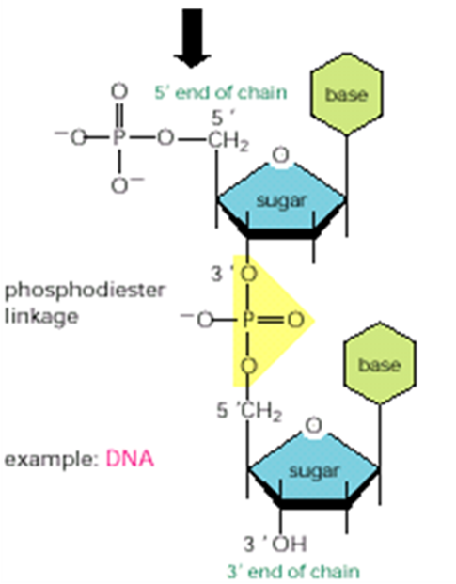
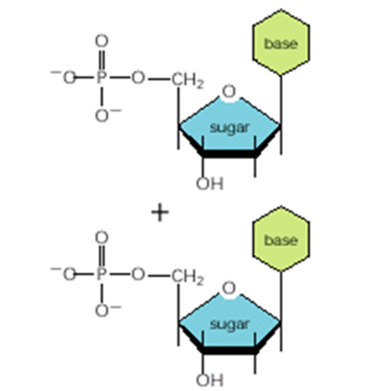
Formální řetězení nukleotidů
Fosfodiesterová vazba
Skutečná reakce složitější – energie

Slide 10
Vyšší strukturní úrovně
Odlišnost DNA a RNA
Vývojové aspekty - RNA svět
Stabilita DNA
Chemické složení
Deoxyribosa x ribosa
Thymin x uracil
Velikost molekuly
RNA relativně malé proti DNA
Výjimka RNA viry
Složitost struktury
DNA povšechně dimer

Slide 11
Struktura DNA
Etapy
Chragaffova pravidla – poměr bazí v DNA A+G=T+C A=T G=C A+C=G+T
Donohue – báze v tautomerních ketoformách
Franklinová –RTG difrakční analýza
Watson, Crick (1953) – dvojšroubovice

Slide 12
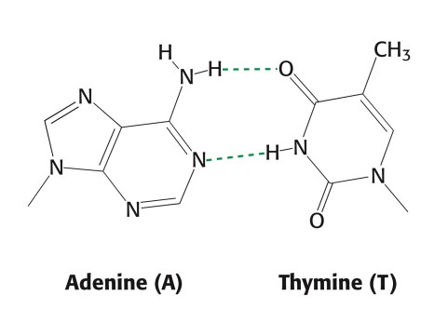
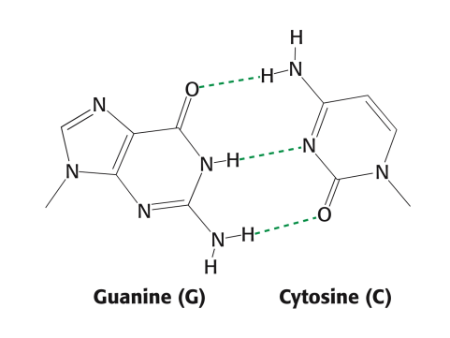
Struktura DNA
Komplementarita bazí
Energeticky výhodné párování
H-můstky 2 u A-T, 3 u G-C
Není zcela automatické

Slide 13
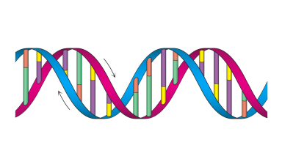
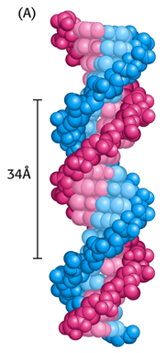
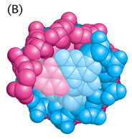
Struktura DNA
Sekundární struktura
Šroubovice
Vláknité molekuly
Dimer
Antiparalelní
Malý a velký
zářez
Jiné typy
šroubovic

Slide 14
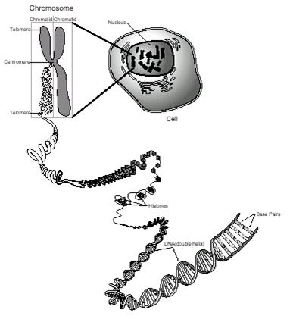
Struktura DNA
Poskládání molekuly DNA u eukaryontů
Úloha histonů
Bazicita x fosfáty

Slide 15
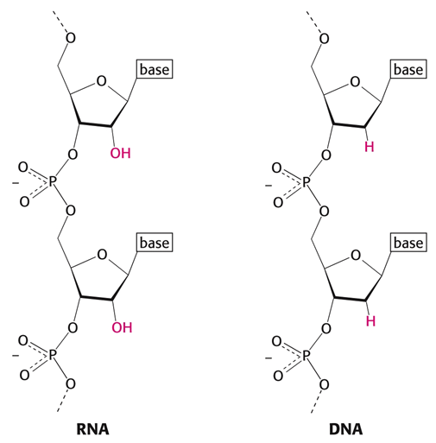
Struktura RNA
Všeobecně jednovláknová
Výjimka některé viry
Srovnání RNA s DNA

Slide 16
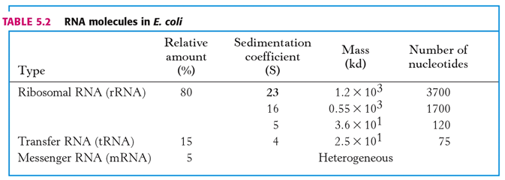
Formy RNA
mRNA
mediátorová, messenger
informační – 5-10 %
rRNA
ribosomální – 80 %
tRNA
transferová, přenosová – 10-15 %
60 tRNA

Slide 17
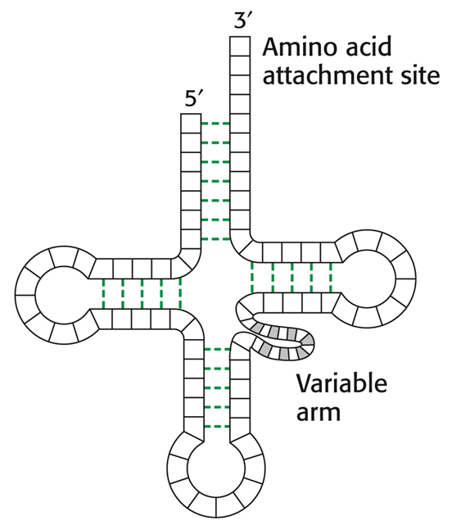
Struktura t-RNA
Projekce do roviny
Jetelový list
Typické úseky
Otevřené rameno
Antikodonové rameno
Variabilní – rozlišovací vl.astnost
Neobvyklé nukleotidy
Vysoká specificita

Slide 18
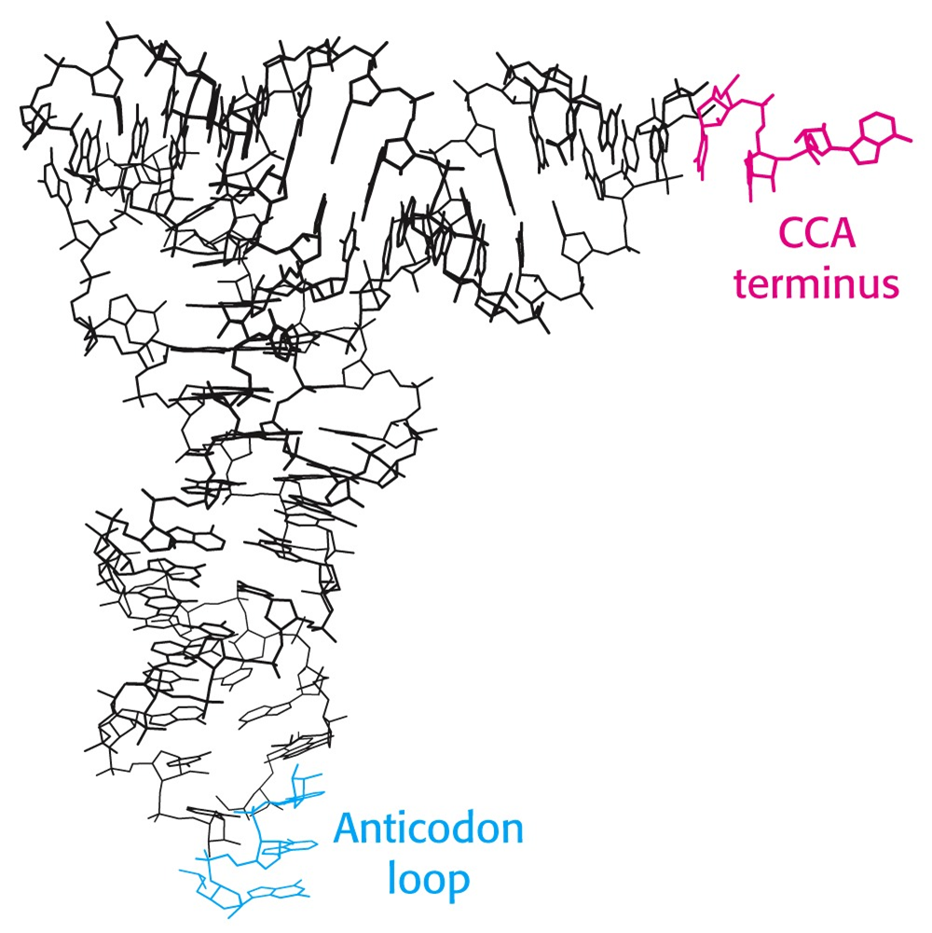
Struktura t-RNA
Prostorová projekce
Typické úseky
Otevřené rameno
Antikodonové rameno

Slide 19
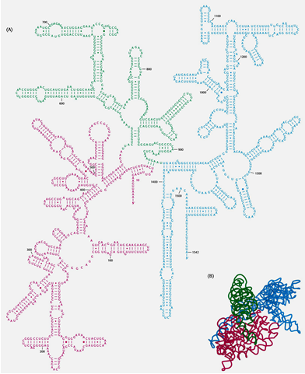
Struktura rRNA
Jednovlákno s množstvím komplementárních úseků
Typické struktury – vlásenky aj.

Slide 20
. Denaturace a renaturace DNA
Oddělování bazí – zánik H-můstků – vliv T
Světelná absorpce vyšší u oddělených bazí, interakce ji snižuje
Sledování procesu oddělování bazí - řetězců
Vratný proces
Hybridizace řetězců
Nástroj studia – homologie
Metody – PCR, genové inženýrství aj.
Podle stupně oddělení

Slide 21
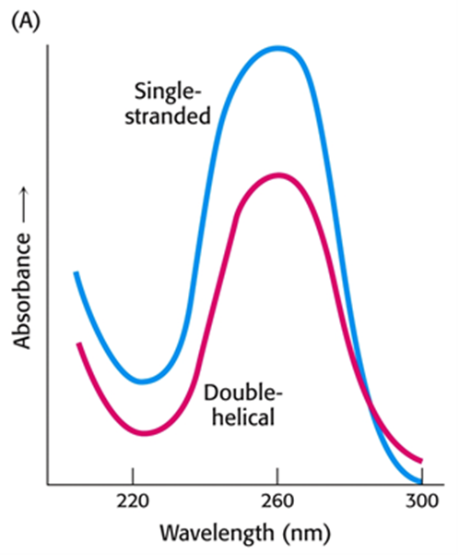
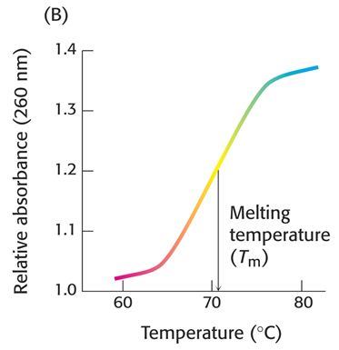
. Denaturace a renaturace DNA
Spektra DNA
Proces denaturace DNA

Slide 22
Určení primární struktury
Chemická metoda Maxam-Gilbertova
Specifické (téměř) štěpení řetězce činidly
Pracná, málo efektivní, ale univerzální a nezávislá
Modifikace bazí – DMS – puriny
hydrazinolýza pyrimidinů
Štěpení řetězce v místě této báze
G – DMS, piperidin
A+G – kys. mravenčí, piperidin
T+C – hydrazin, piperidin
C – hydrazin + NaCl, piperidin

Slide 23
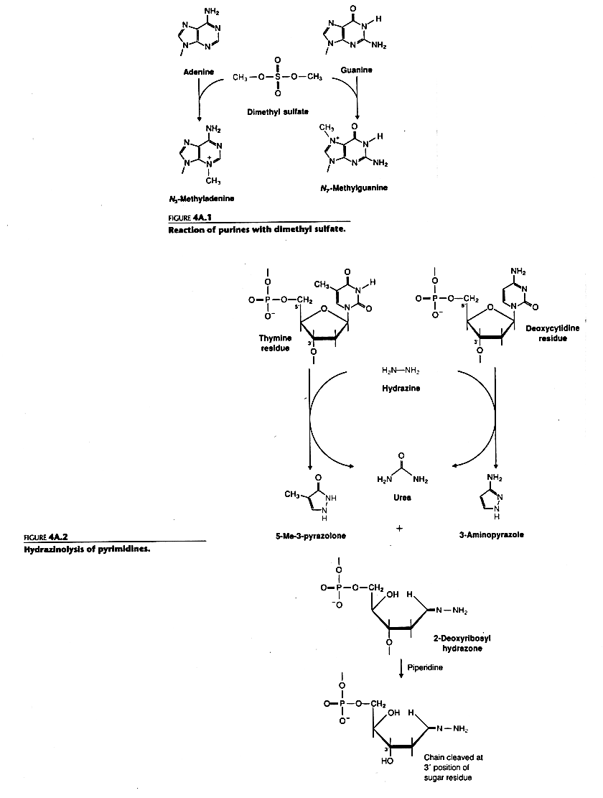
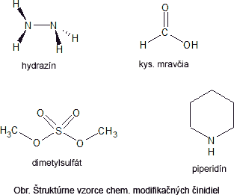
Destrukce bazí a štěpení řetězců

Slide 24
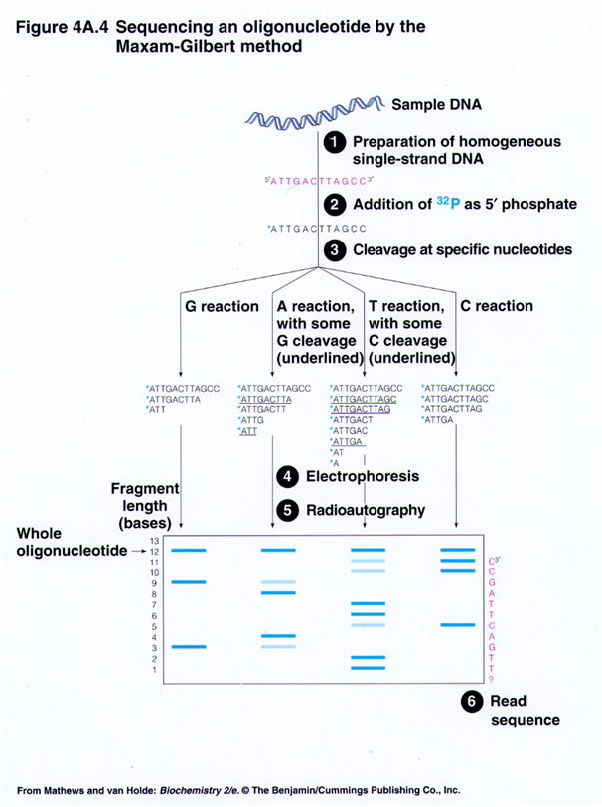
Sekvenace DNA
Schema metody
Ilustrace postupu
Od známe sekvence
k výsledku

Slide 25
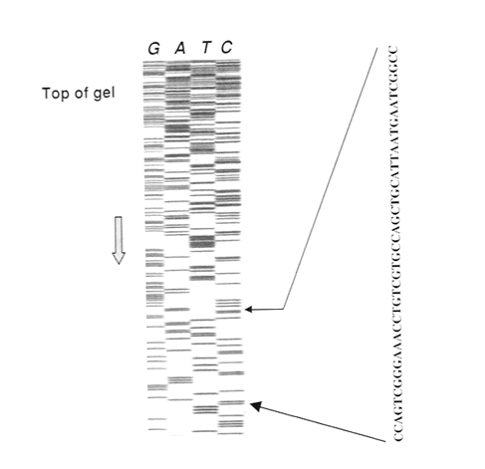
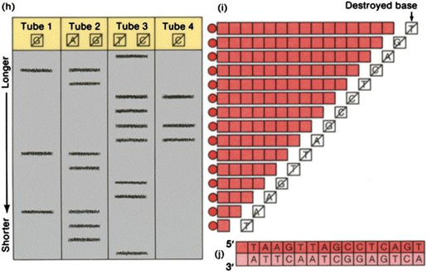
Sekvenace DNA
Schema metody
Ilustrace postupu
Od výsledku k sekvenci

Slide 26
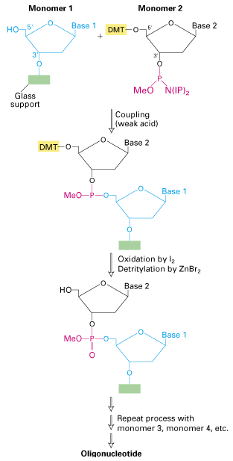
Syntéza oligonukleotidů
Syntéza na pevné fázi
Monomery s aktivovanými a
chráněnými skupinami
První zakotven na nosiči
Deblokace reagujících skupin
Vazba
Promývání
Cyklický proces - automatizace
Příprava primerů
Komerční záležitost
Umělé geny

Slide 27
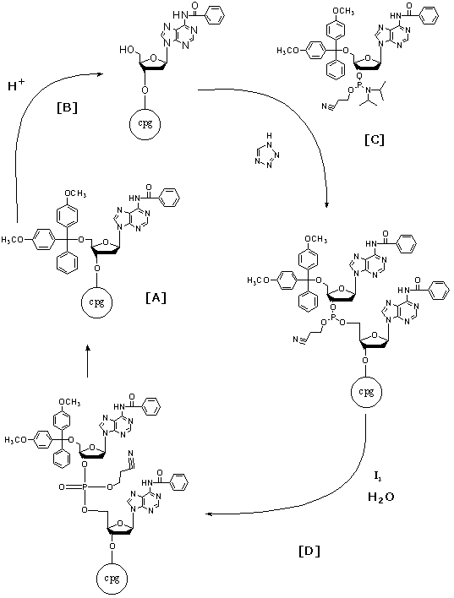
Syntéza oligonukleotidů
Fosforamiditinová metoda
Komerčně dostupné
oligonukleotidy – primery
Vlastní primery
Umělé geny
Modifikované geny

Slide 28
Syntéza oligonukleotidů
Umělé geny
Delší geny po částech
Table 12.3
Some Chemically Synthesized Genes
Gene | Size (bp)
tRNA | 126
α-Interferon | 542
Secretin | 81
γ-Interferon | 453
Rhodopsin | 1057
Proenkephalin | 77
Connective tissue activating peptide III | 280
Lysozyme | 385
Tissue plasminogen activator | 1610
c-Ha-ras | 576
RNase T1 | 324
Cytochrome b ₅ | 330
Bovine intestinal Ca-binding protein | 298
Hirudin | 226
RNase A | 375

